Slide 1
2. Hodina
Základy vietnamštiny 4 (Vzakl4)

Slide 2
Pětiminutovka
Họ và tên | Ngày tháng năm
6 005 14 901 21 074 Banán Pes | Người Séc Hôm qua Học Từ điển Ngôi nhà
Máš auto? Ne, toto není kokos. | Anh có phải là kỹ sư Hải không? Vâng, tôi là thư ký.

Slide 3
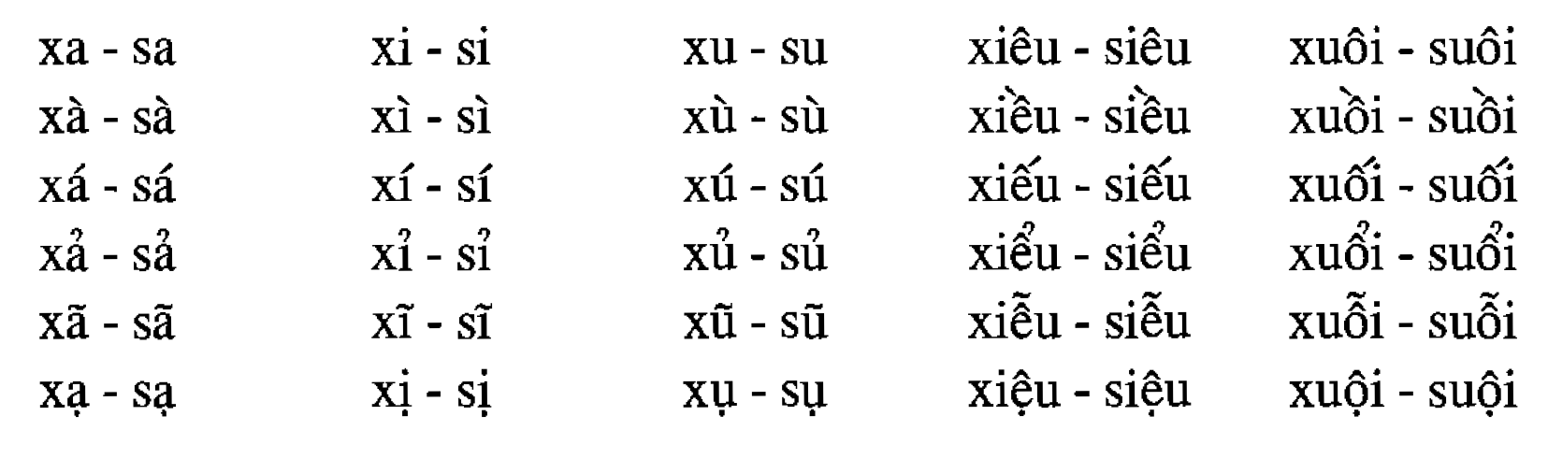
Poslech
Introduction 2 – track 2 – 10:37 – 12:38

Slide 4
Tázací příslovce „ai“
Kdo, koho
Identifikace osoby
Podmět
  Hải là ai? / Ai là Hải?
  Ai hỏi Hả?
Předmět
  Hà vẽ ai?

Slide 5
Časové údaje - cvičení
Vytvořte otázky za pomocí:
Bao giờ
Khi nào
Ngày nào
Thứ mấy
Hôm nào
Ngày bao nhiêu? / ngày mồng/mùng mấy?
Tháng mấy
Soused odpoví.

Slide 6
Časové věty do minulosti/budoucnosti
Je-li časový údaj nebo tázací příslovce času na začátku věty:
  Do budoucnosti
  Bao giờ anh về?
  Tuần sau tôi về.
Je-li časový údaj nebo tázací příslovce času na konci věty:
  Do minulosti
  Anh về bao giờ?
  Tôi về tuần trước.

Slide 7
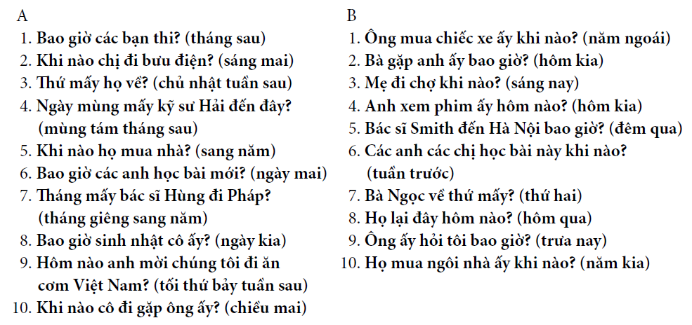
Cvičení

Slide 8
Tázací příslovce času: bao lâu?
„Jak dlouho“
Na konci otázky
Ptáme se na trvání
Anh học tiếng Việt bao lâu?
Tôi học tiếng Việt hai năm.
Lze použít s výrazem rồi, které nám vyjadřuje děj, který začal v minulosti a pokračuje do přítomnosti
Anh học tiếng Việt bao lâu rồi?
Tôi học tiếng Việt hai năm rồi.

Slide 9
Cvičení - bao lâu
1. Ông bà sống “to live” ở thành phố này
bao lâu rồi? (21 năm)
2. Các anh học bài này bao lâu rồi? (2 tuần)
3. Hùng ốm “to be sick” bao lâu rồi? (10 ngày)
4. Chị học ở trường này bao lâu rồi? (1 năm rưỡi)
5. Cậ u đọc tờ tạp chí này bao lâu rồi? (2 ngày)
6. Anh John làm việc ở Hà Nội bao lâu rồi?
(4 tháng)
7. Các cô ấy học tiếng Trung Quốc bao lâu rồi? (4 năm)
8. Cô Lan làm thư ký ở đây bao lâu rồi? (7tháng)
9. Cậu quen cô ấy bao lâu rồi? (4 năm)
10. Các anh chờ giáo sư Lê bao lâu rồi? (15
phút)
1. Tối qua cậu xem ti vi bao lâu? (1 tiếng)
2. Ông ấy làm việc ở đây bao lâu? (2 năm)
3. Hôm qua anh đọc báo ở thư viện bao lâu? (nửa tiếng)
4. Cậu làm bài tập ấy bao lâu? (1 tiếng)
5. Kỹ sư Hải làm việc ở đấy bao lâu? (4 năm)
6. Giáo sư Lê Quang Minh dạy tiếng Pháp
ở Đại học Sài Gòn bao lâu? (7 năm)
7. Cậu học từ mới bao lâu? (nửa tiếng)
8. Tuần trước các anh nghỉ bao lâu? (2 ngày)
9. Chủ nhật cậu nghe nhạc bao lâu? (3 tiếng)
10. Ông bà ở phố này bao lâu? (12 năm)

Slide 10
Tấm Cám

Slide 11
